Slide 1

Presentazione Software
Gestionale Amministrativo UISP
Benvenuti, inizieremo tra pochi minuti…..
0

Slide 2
Software Gestionale Amministrativo UISP
Firenze, 22/11/2021
Relatore Andrea Vannini - ABSOLUTE
1

Slide 3
Argomenti
Software Gestionale Amministrativo UISP
Introduzione alla piattaforma
Modalità di accesso al software
Accessi e autorizzazioni operatori
Struttura contabilità della rete associativa UISP
Anagrafica unica
Collegamento con Tesseramento
Cespiti
Bilancio
Riclassificazione CTS
Ritenute Acconto e Cert. Unica
Fatturazione Elettronica
Assistenza e Formazione
Supporto migrazione
2

Slide 4
Introduzione alla piattaforma software
Software Gestionale Amministrativo UISP
Software Enterprise WEB BASED
Progetto custom per UISP
  Piattaforma Cloud
  Piattaforma sviluppo Enterprise
100% compatibile con dati versione precedente
Integrato con tesseramento
3

Slide 5
Modalità di accesso
Software Gestionale Amministrativo UISP
Software
Browser (chrome, mozilla, safari, edge)
Interfaccia responsive
Computer
Palmari
Cellulari
Output
Stampe PDF
Export Excel
Print agent (solo PC con Windows)
4

Slide 6
Accessi e autorizzazioni operatori
Software Gestionale Amministrativo UISP
Livelli associativi UISP
UISP Nazionale
Comitati Regionali
Comitati Territoriali
Solo software Tesseramento
Affiliate
Operatori (template):
Legale Rappresentante
Segretario Generale
Resp. Gestione Amministrativa
Contabile
Tesseramento
  Senza contabilità
  Front Office (emissione ricevute)
  Responsabile SdA
…. e eventuali esigenze future
5

Slide 7
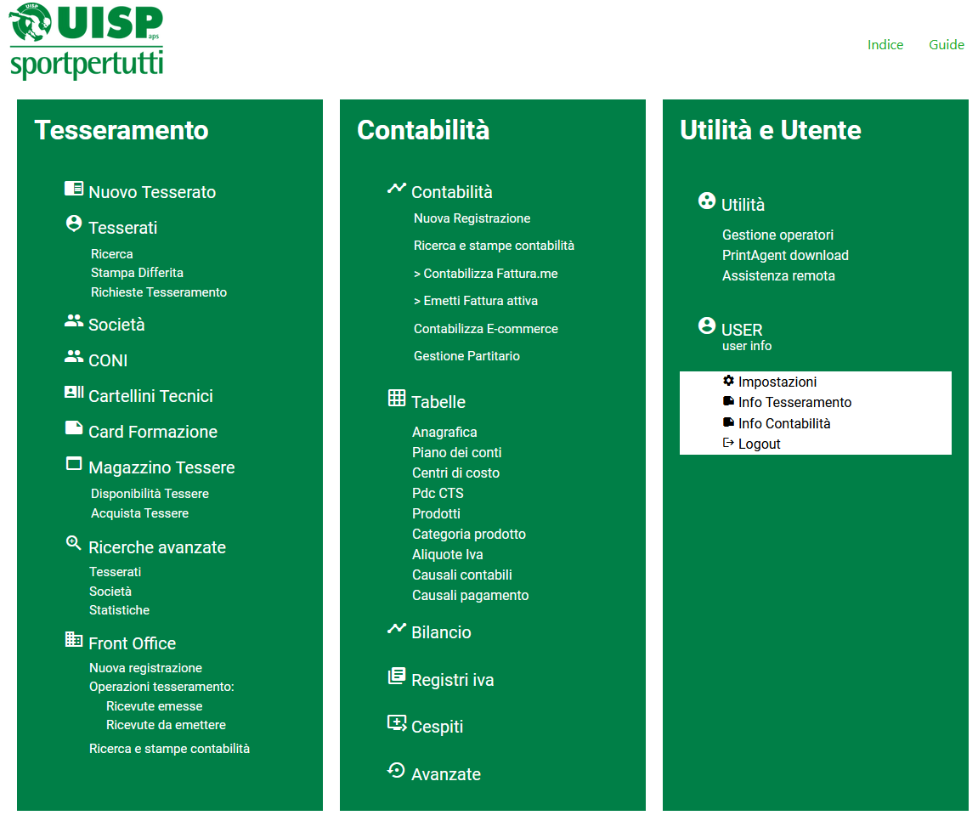
Struttura menu completo
Software Gestionale Amministrativo UISP
6

Slide 8
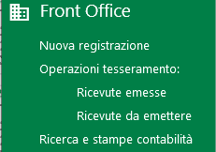
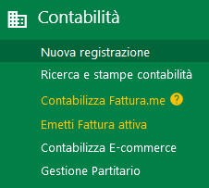
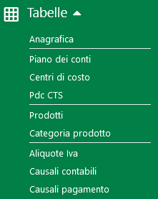
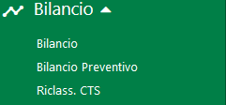
Struttura contabilità 1/2
Software Gestionale Amministrativo UISP
Stampa bilanci
Inserimento bilanci preventivi
Bilancio Riclassificato CTS
Bilancio Comparato
Abilitazione nel tesseramento, dopo attivazione modulo contabilità.
Gestione registrazioni contabili fatturazione, contabilizzazione e-commerce e partitario.
Anagrafica e tabelle
7

Slide 9
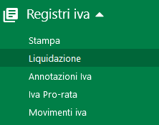
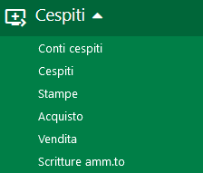
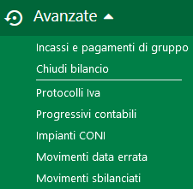
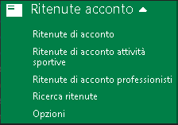
Struttura contabilità 2/2
Software Gestionale Amministrativo UISP
r
BETA RELEASE
Gestione IVA ordinaria e 398
Modulo cespiti
Rilascio in 3 fasi:
inserimento documenti
contabilizzazione
Cert. Unica e creazione file entratel
Funzioni avanzate contabilità e funzioni di servizio
8

Slide 10
Modello Nazionale
Software Gestionale Amministrativo UISP
Tabelle Contabilità
Piano dei conti
Riclassificazione CTS
Conti cespiti
Centri di costo
Causali contabili
Obiettivi
Semplificazione inserimento, ricerca e stampe scritture contabili
Procedure guidate (e-commerce, cespiti, etc)
Redazione bilancio e riclassificazione CTS
Aggiornamento dati da modello
Adeguamenti normativi
Nuovi software (Ritenute acconto, etc)
Semplificazione operazioni Organi di controllo
Flessibilità (personalizzazione dati)
Tabelle Servizio
Categorie
Prodotti
Causali Pagamento
Aliquote IVA
9

Slide 11
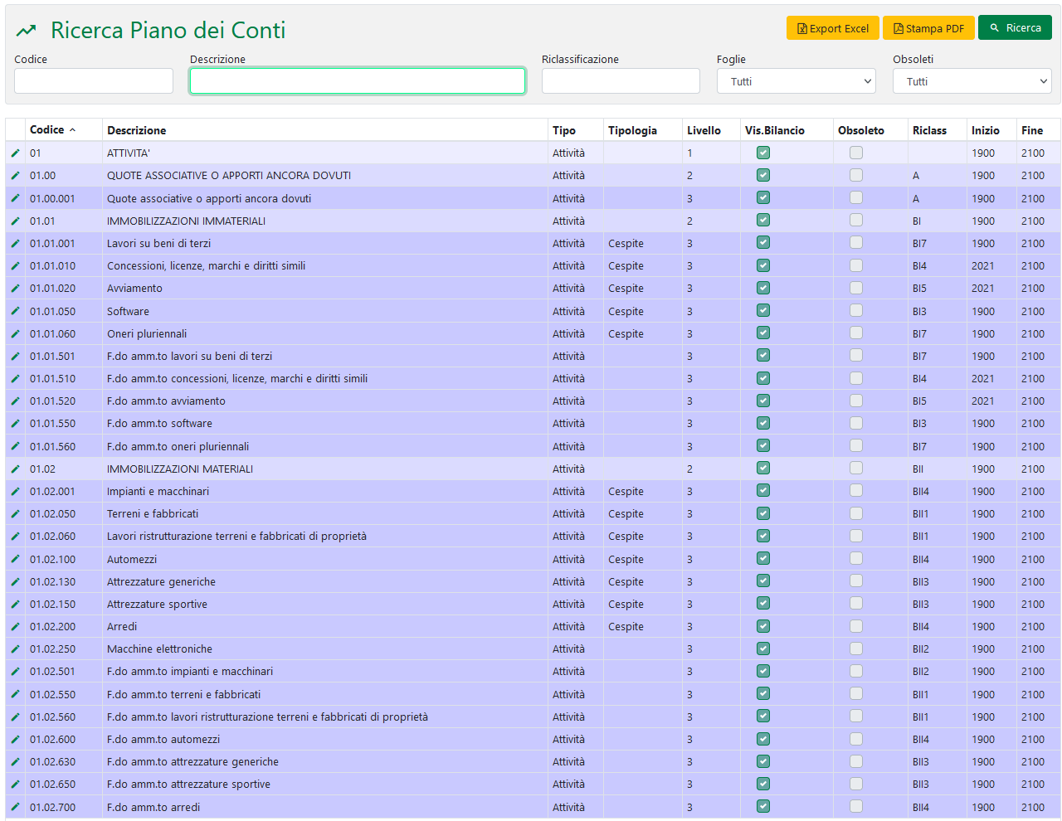
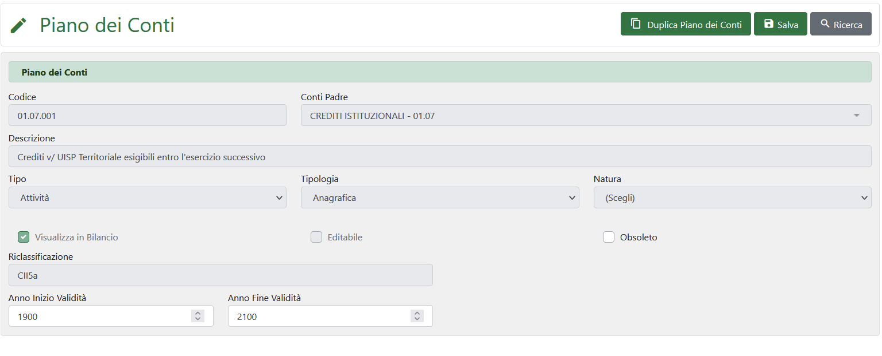
Rete Associativa UISP
Software Gestionale Amministrativo UISP
Piano dei conti
Piano dei conti su 3 livelli
Conti personalizzabili nelle descrizioni (es. conti correnti o società collegate)
Gestione contabilità Ordinaria
Automatismi per collegamento anagrafiche e mastrini cli/for, chiusure, incassi, riclassificazione, etc.
10

Slide 12
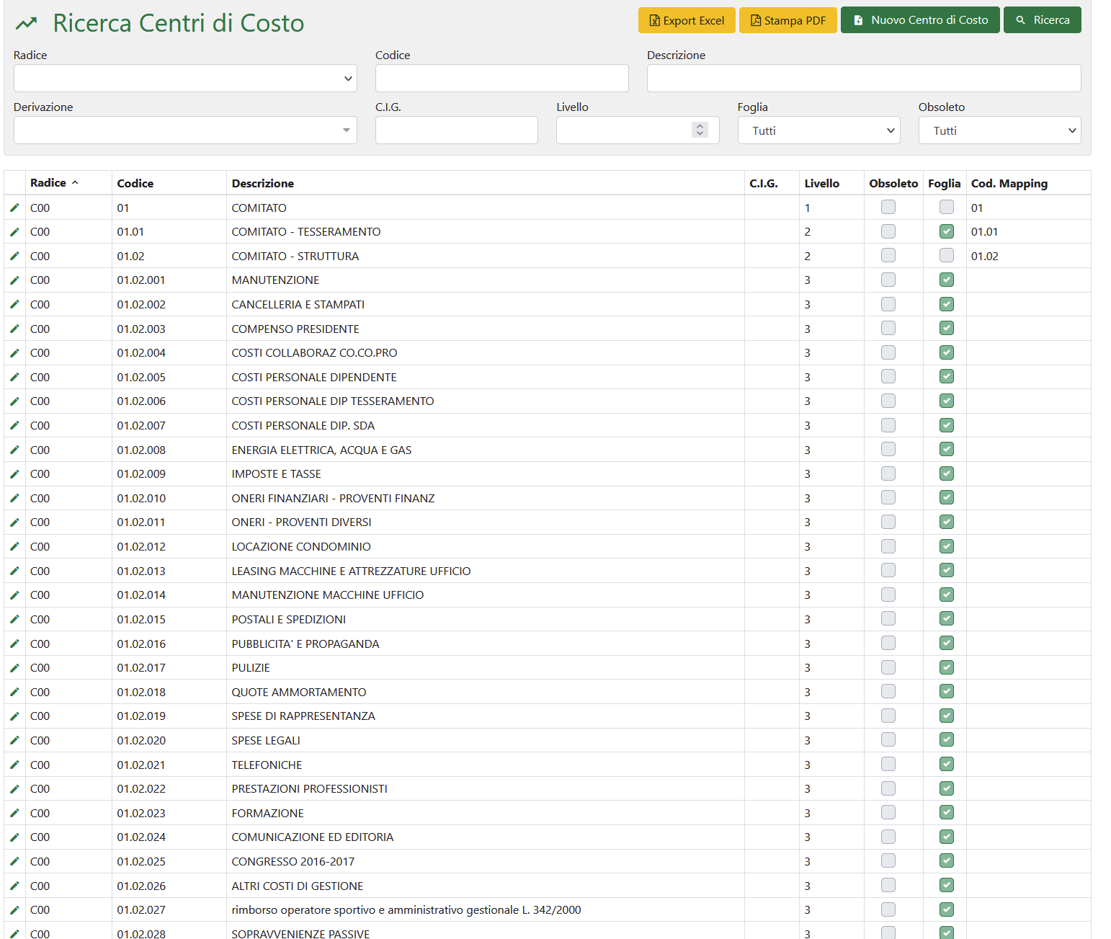
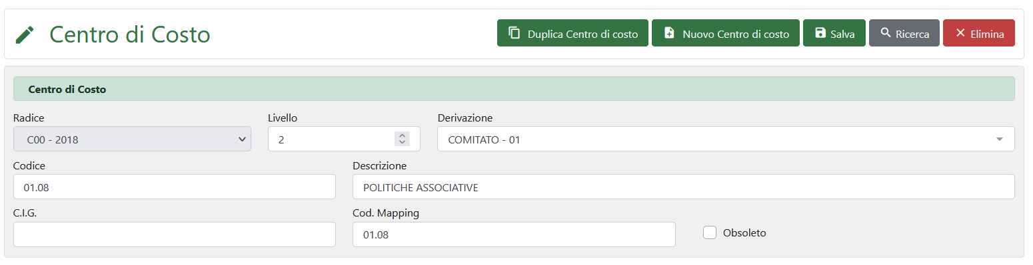
Rete Associativa UISP
Software Gestionale Amministrativo UISP
Centri di costo
Primi 2 livelli bloccati con modello
Struttura organizzativa della UISP
Livelli 3 e 4 personalizzabili
Progettazione software basata sul modello contabile Centri di Costo
11

Slide 13
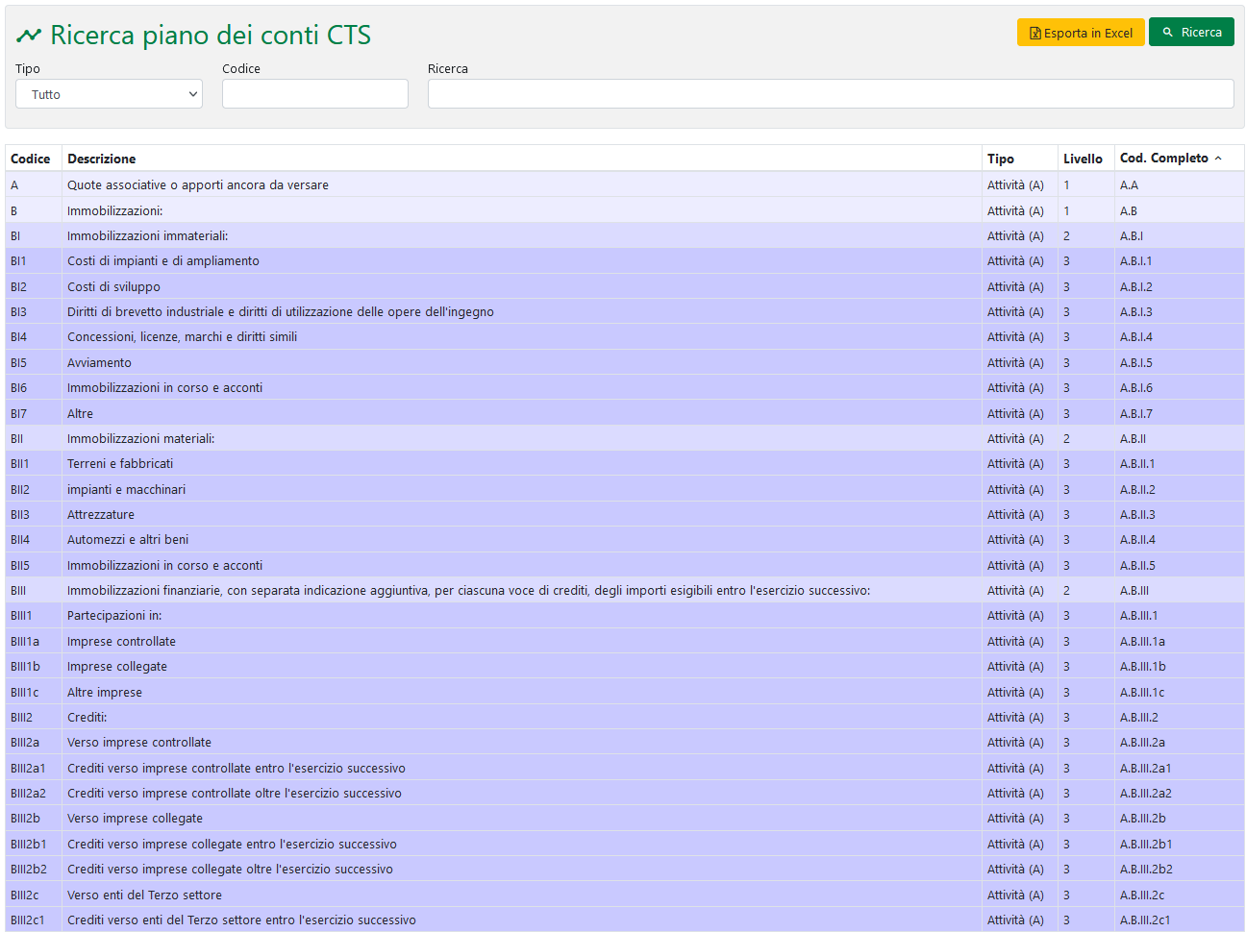
Software Gestionale Amministrativo UISP
Riclassificazione CTS
Rete Associativa UISP
Modello Ministeriale.
Tutti i conti del PDC sono riclassificati in automatico.
i conti possono avere più riclassificazioni (es. costi e ricavi di interesse generale , da attività diverse, etc.). In fase inserimento è possibile selezionare la riclassificazione specifica.
12

Slide 14
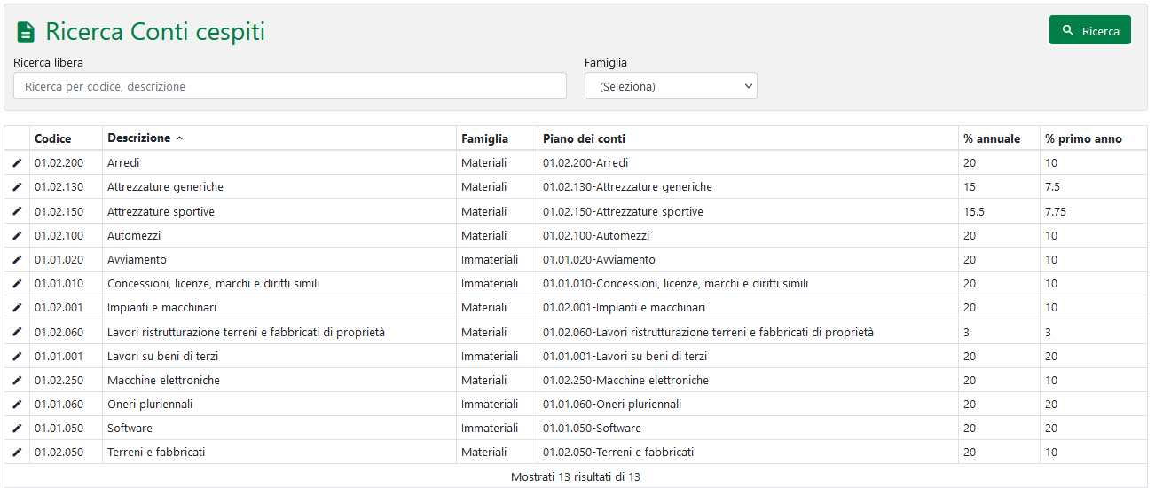
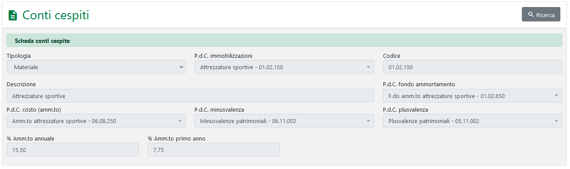
Rete Associativa UISP
Software Gestionale Amministrativo UISP
Conti cespiti
Le categorie dei cespiti sono state semplificate in conti con i quali automatizzare tutte le procedure di contabilizzazione relative ai cespiti.
Predisposizione
schemi percentuali ammortamento.
13

Slide 15
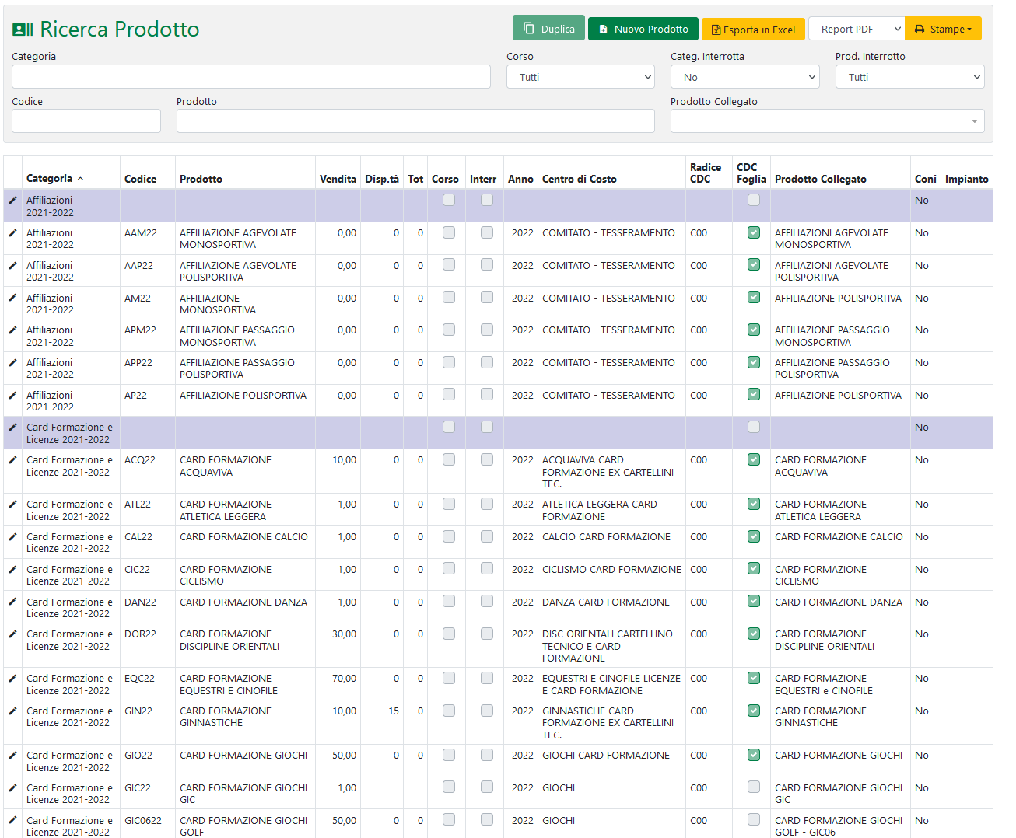
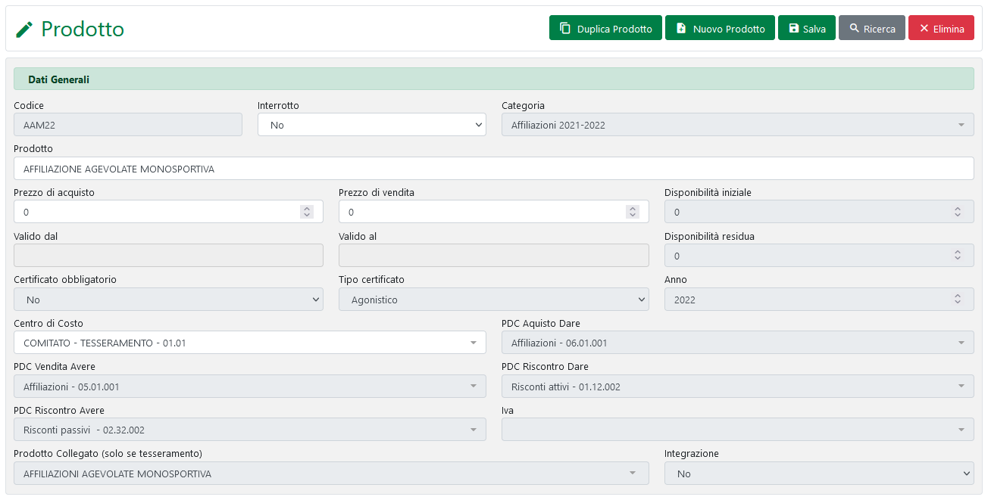
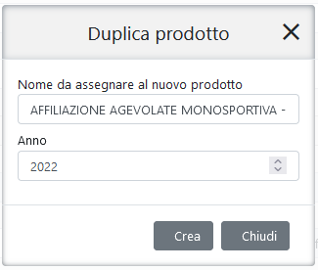
Software Gestionale Amministrativo UISP
Prodotti
Rete Associativa UISP
Prodotti e categorie Tesseramento UISP precaricati da modello (aggiornamento automatico)
Possibilità inserimento prodotti personalizzati (corsi, iscrizioni, etc)
Classificazione prodotti in categorie (es. per impianto sportivo, etc)
Automatizzazione scritture contabilità su emissione ricevute (pdc, cdc, risconti, etc)
Funzione avanzata di duplicazione prodotti e categorie
Contabilità “trasparente” per operatori Front Office Tesseramento
14

Slide 16
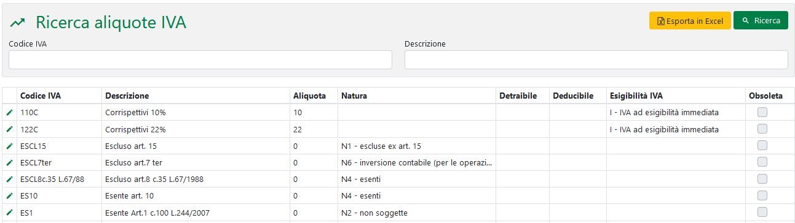
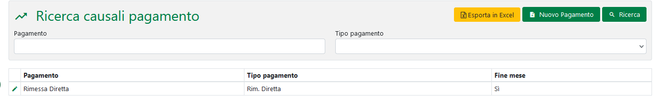
Rete Associativa UISP
Software Gestionale Amministrativo UISP
Tabelle
Aliquote IVA
Causali Pagamento
15

Slide 17
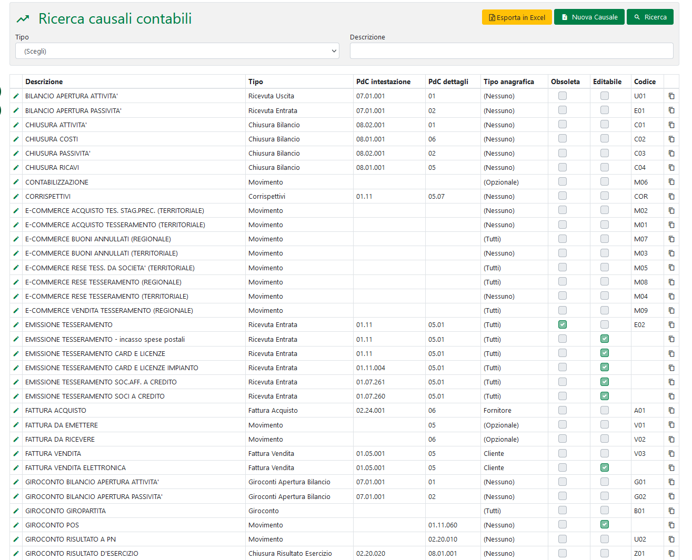
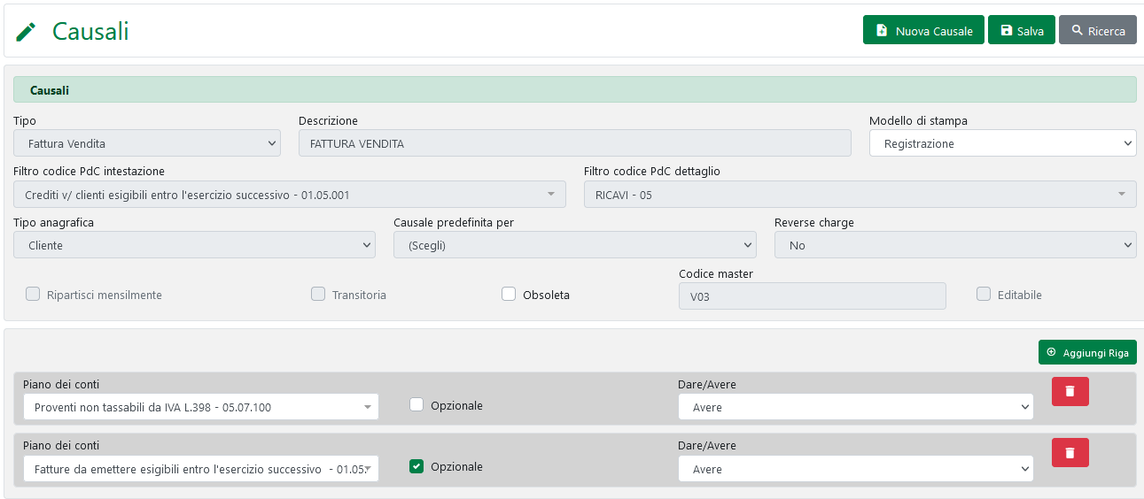
Rete Associativa UISP
Software Gestionale Amministrativo UISP
Causali contabili
Regole per garantire gli automatismi del software
Velocizzare inserimento (filtri su pdc, precompilazione informazioni,etc.)
16

Slide 18
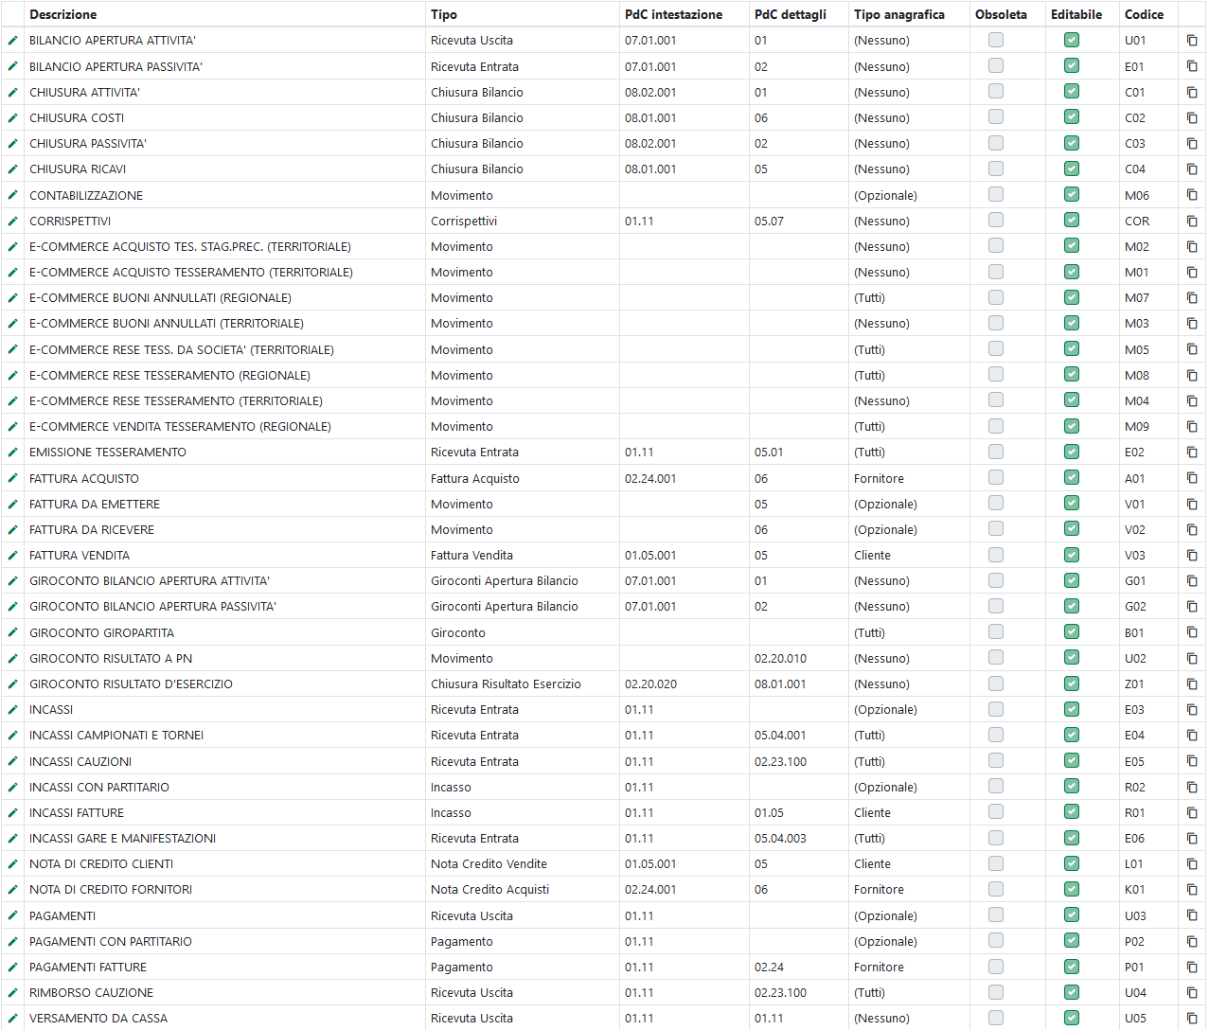
Tipologie SCRITTURE
Software Gestionale Amministrativo UISP
Causali contabili
Chiusura/Apertura bilancio (auto)
Corrispettivi
Fattura Acquisto/Vendita
Incassi e Pagamenti
Movimenti
Nota credito Acquisto/Vendita
Note debito Acquisto/Vendita
E-Commerce Tesseramento
Cespiti
Causali precaricate nel modello
17

Slide 19
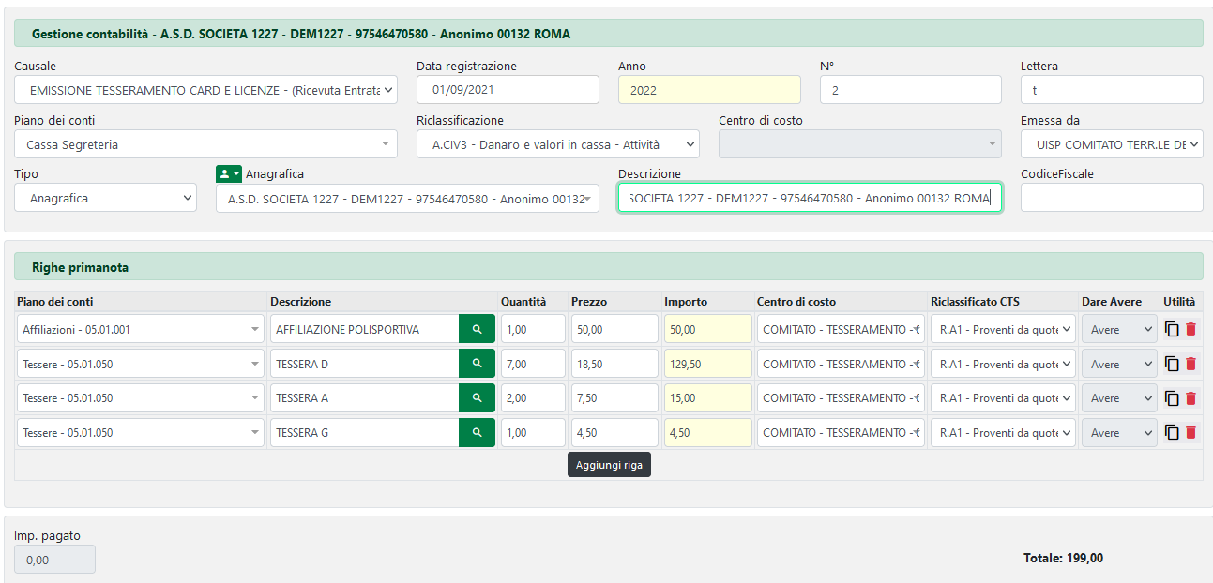
Esempio: Ricevuta Entrata
Software Gestionale amministrativo 2021
18

Slide 20
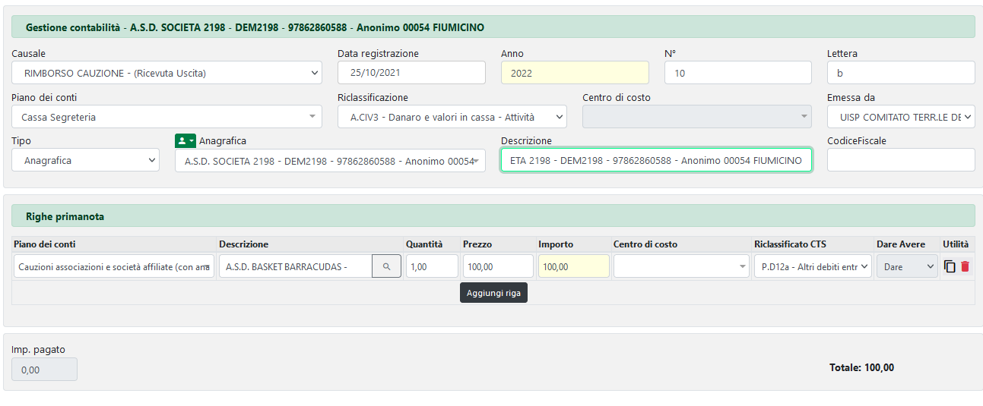
Esempio: Ricevuta Uscita
Software Gestionale Amministrativo UISP
19

Slide 21
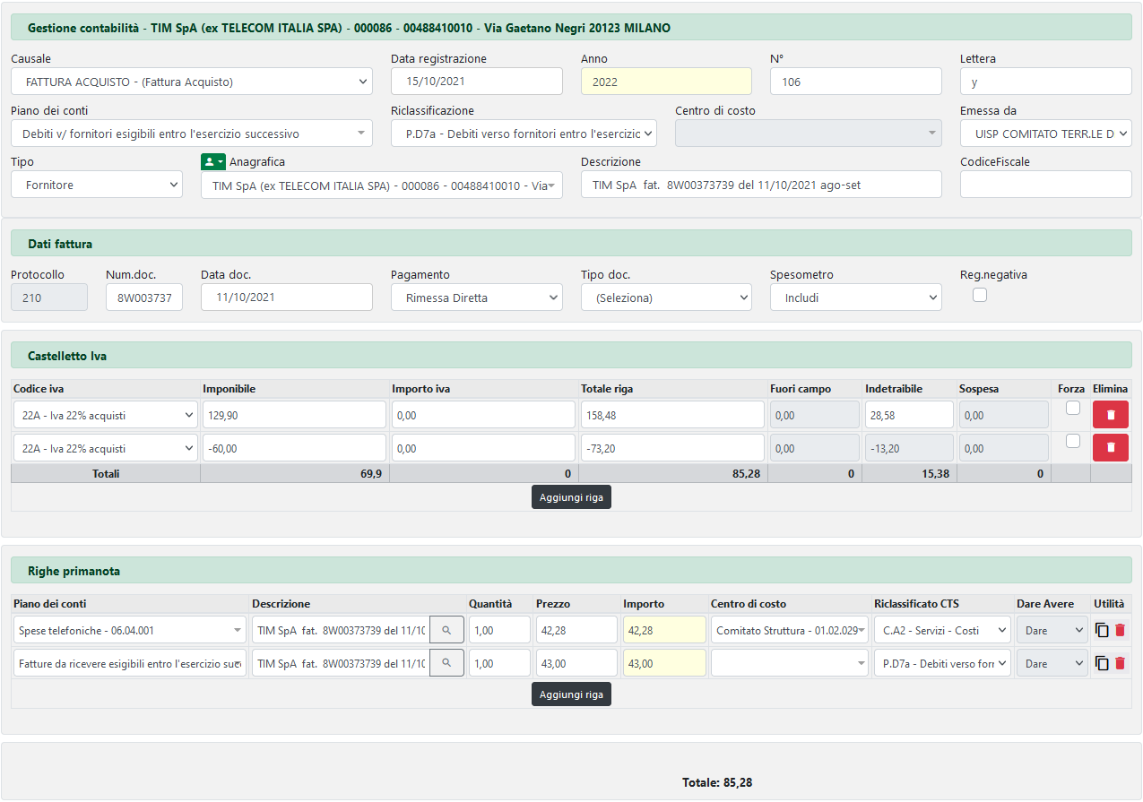
Esempio: Fattura Acquisto
Software Gestionale Amministrativo UISP
20

Slide 22
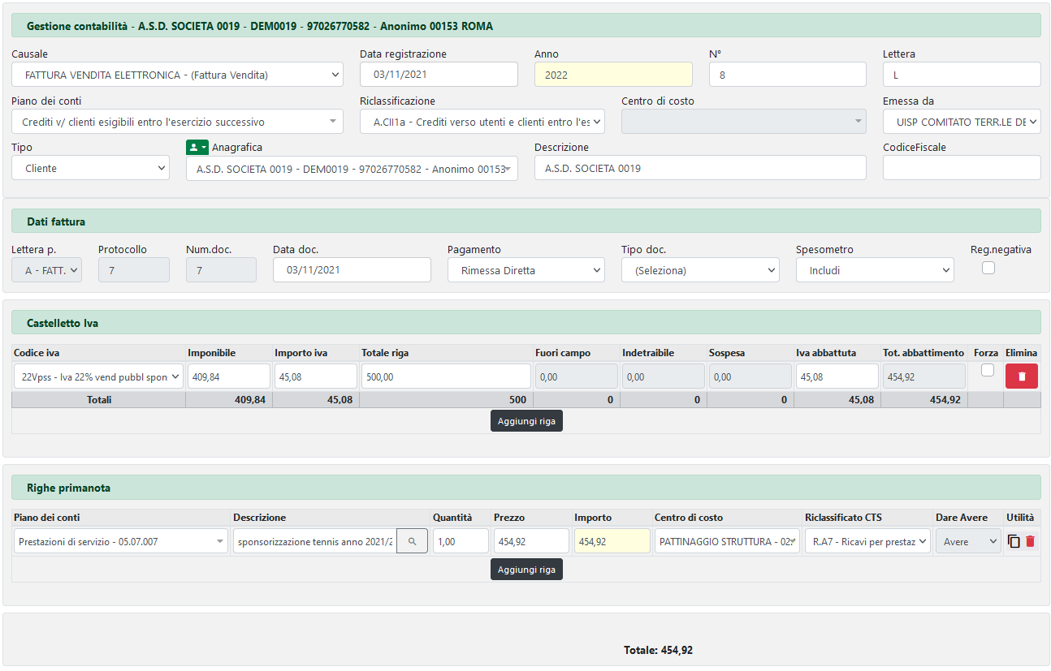
Esempio: Fattura Vendita
Software Gestionale Amministrativo UISP
21

Slide 23
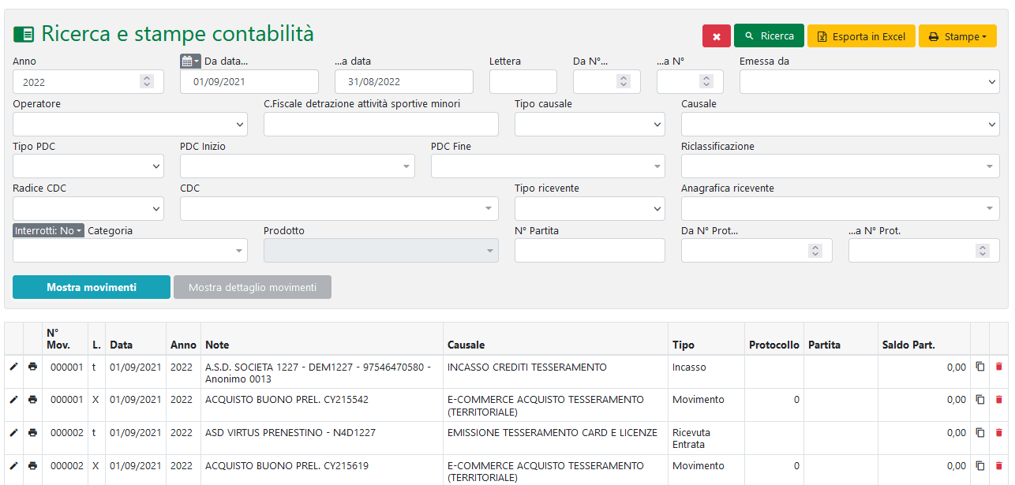
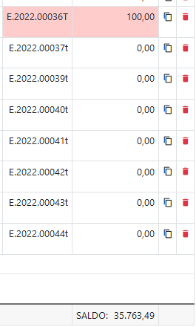

Software Gestionale Amministrativo UISP
Ricerca e stampa scritture (LISTA MOVIMENTI)
Visualizzazione scritture differenziata per ruolo operatore Front Office / Contabile
22

Slide 24
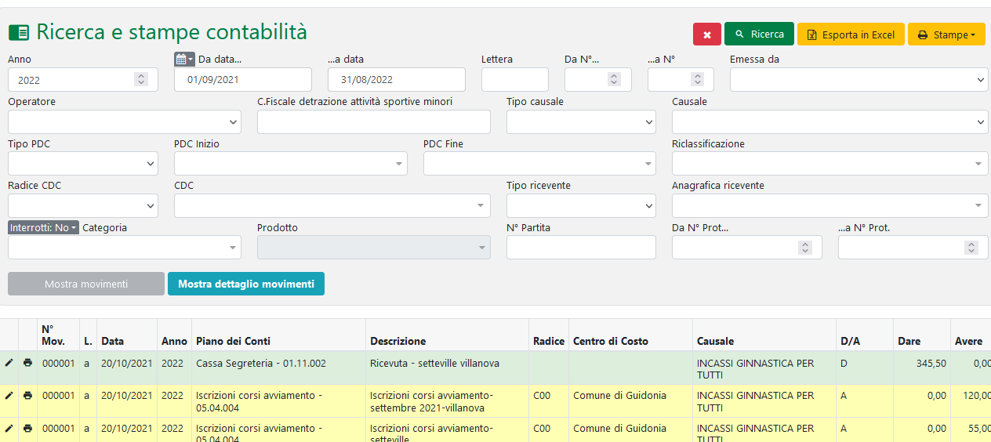
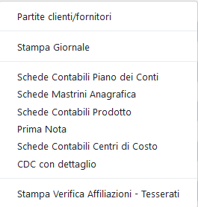

Software Gestionale Amministrativo UISP
Ricerca e stampa scritture (DETTAGLIO PRIMA NOTA)
Autorizzazioni stampe per ruolo operatore
23

Slide 25
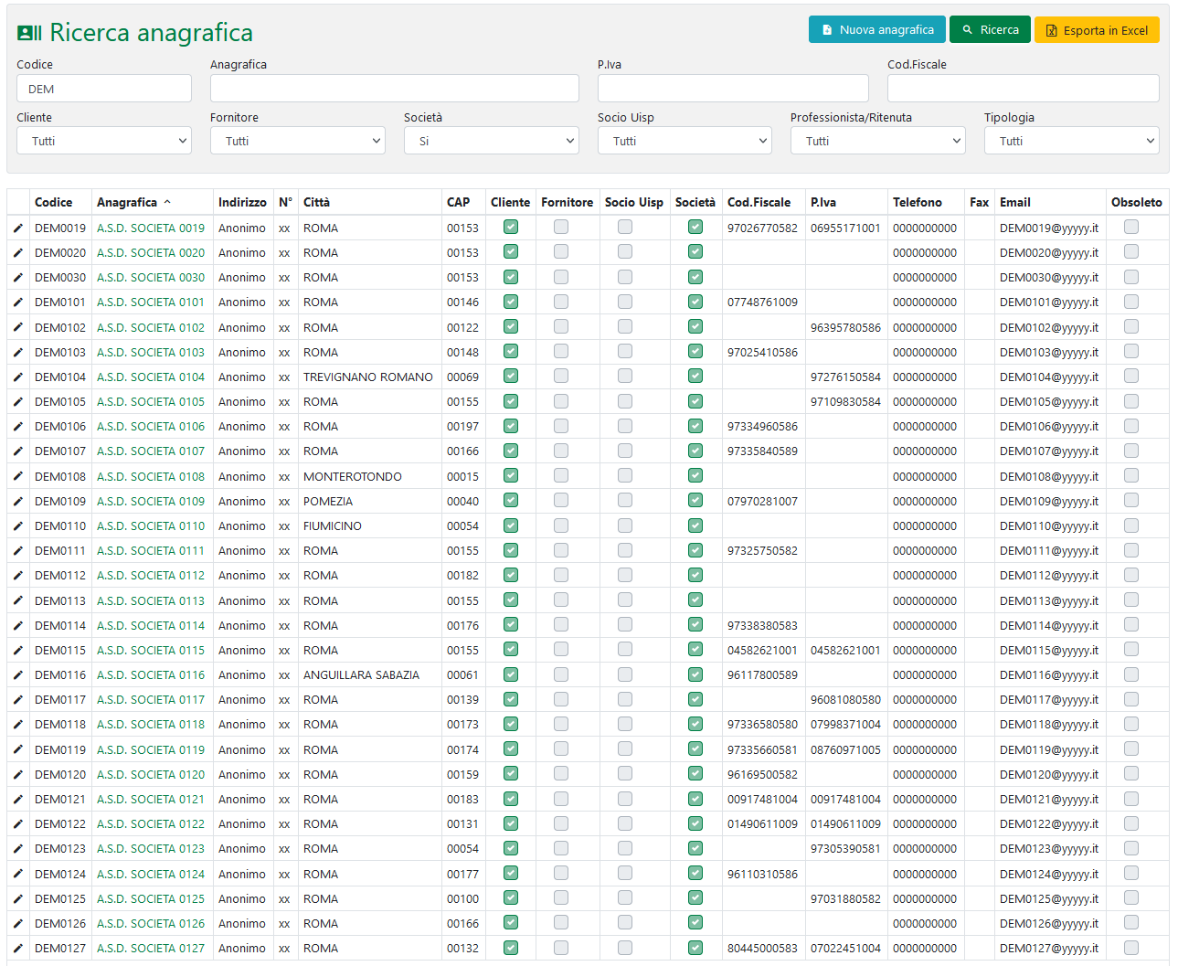
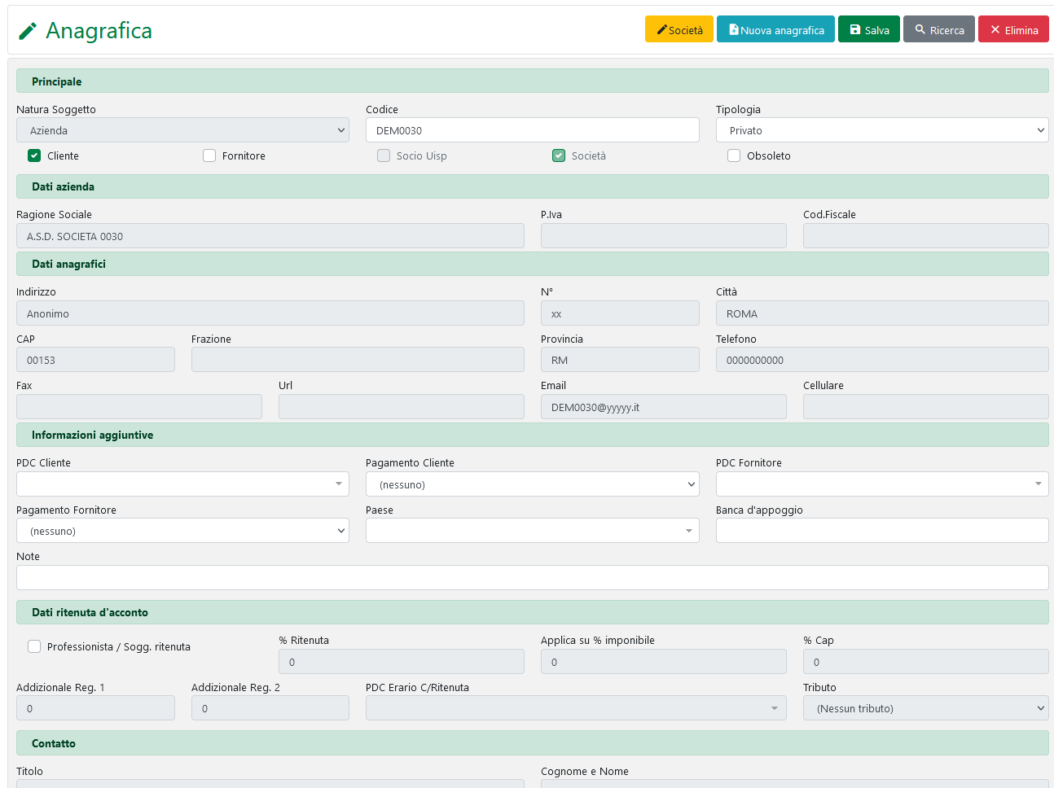
Rete Associativa UISP
Software Gestionale Amministrativo UISP
Anagrafica Unica
Anagrafica unica: clienti/fornitori/soci/enti affiliati
Tutti gli enti affiliati sono presenti nell’anagrafica
Soci importabili manualmente
Verifica Codice Fiscale/Partita IVA
Verifica Univocità anagrafica
Gestione professionisti
Verifica validità affiliazione e tesseramento
24

Slide 26
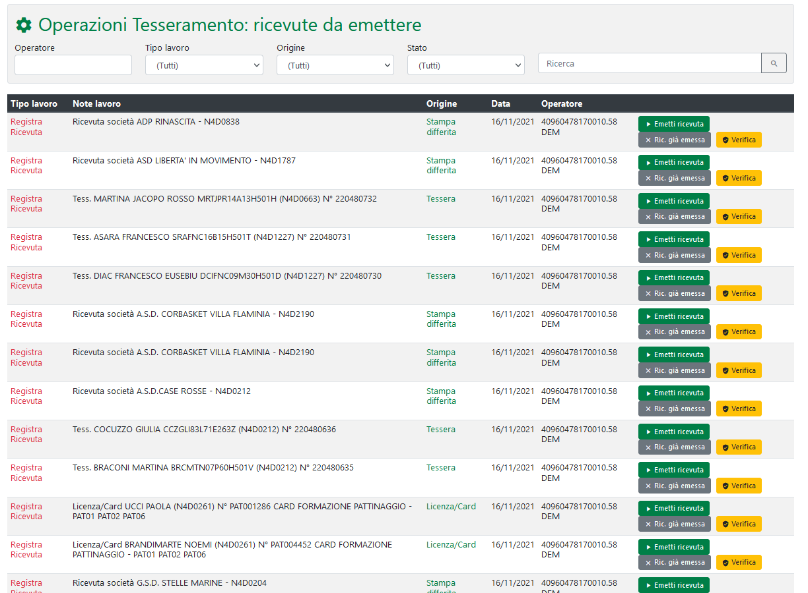
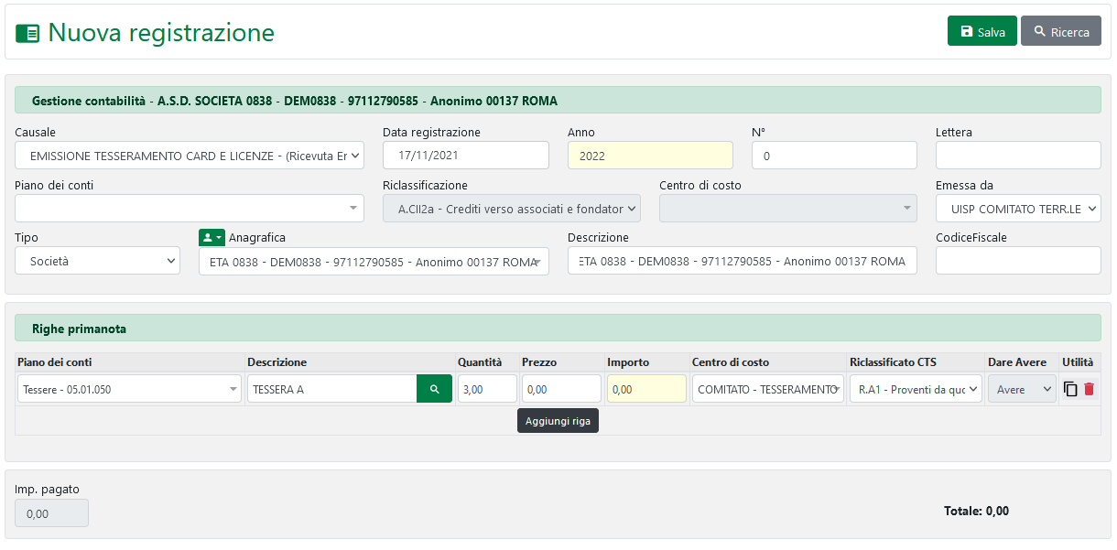
Collegamento con tesseramento: Ricevute da emettere
Software Gestionale Amministrativo UISP
Preparazione lavoro tesseramento
Emissione ricevuta cumulativa per società o singola
25

Slide 27
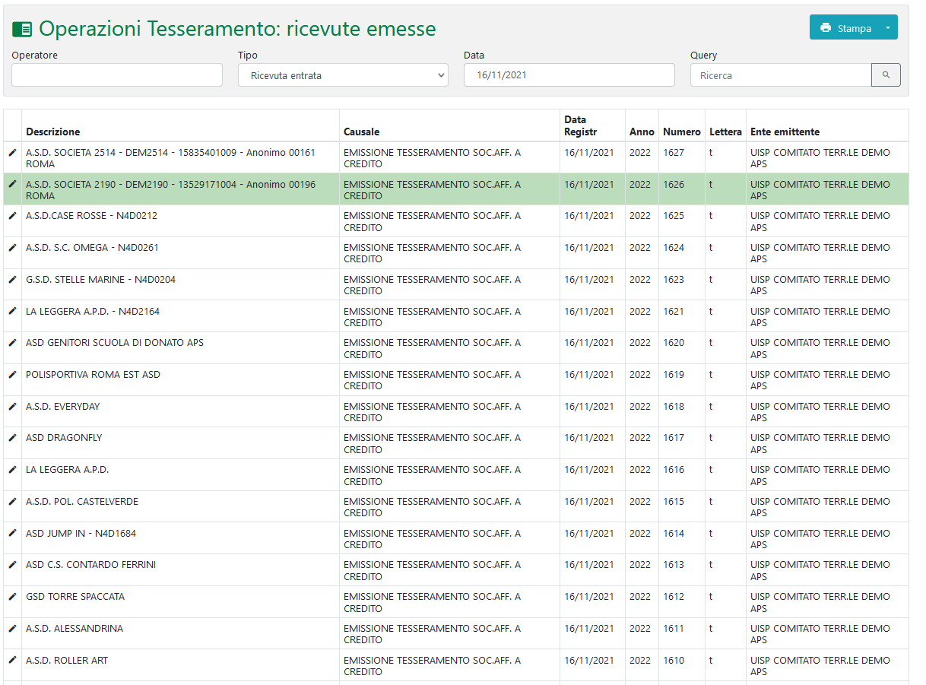
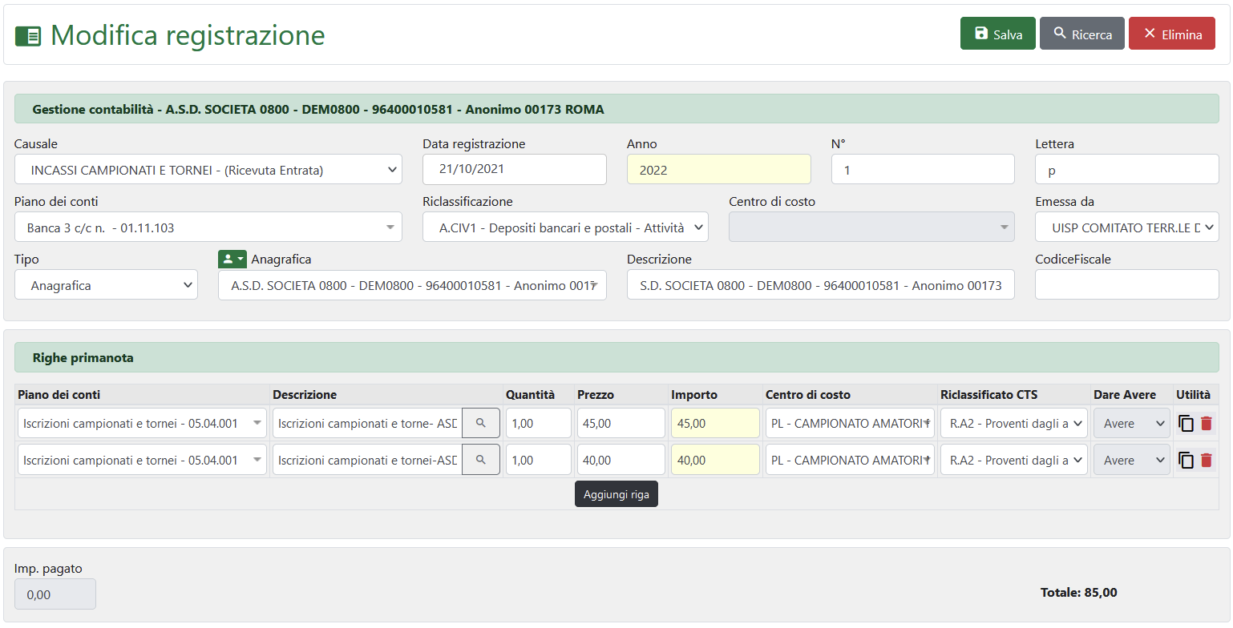
Collegamento con tesseramento: Ricevute Emesse
Software Gestionale Amministrativo UISP
Controllo lavoro operatore
Ristampa ricevute
26

Slide 28
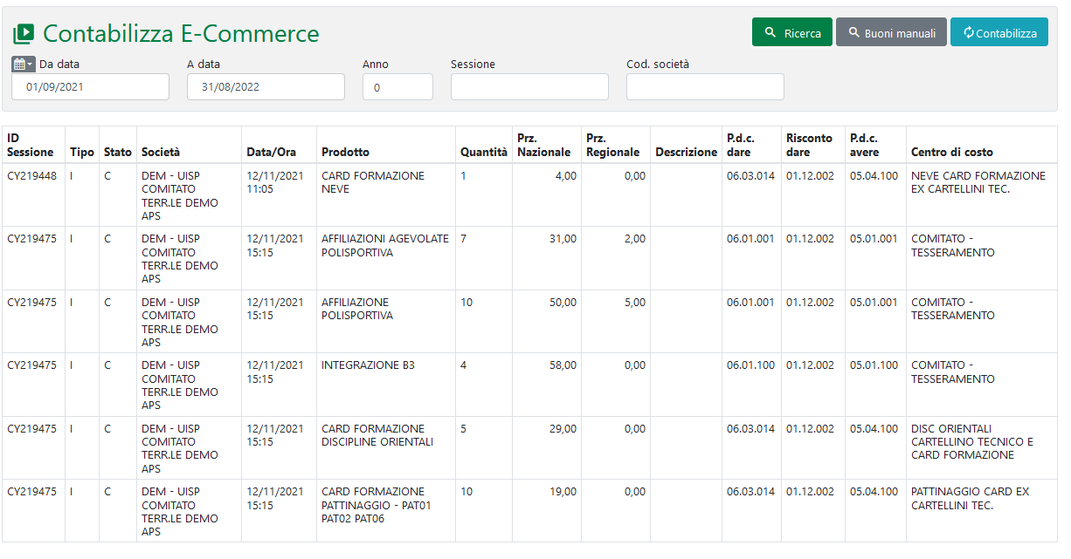
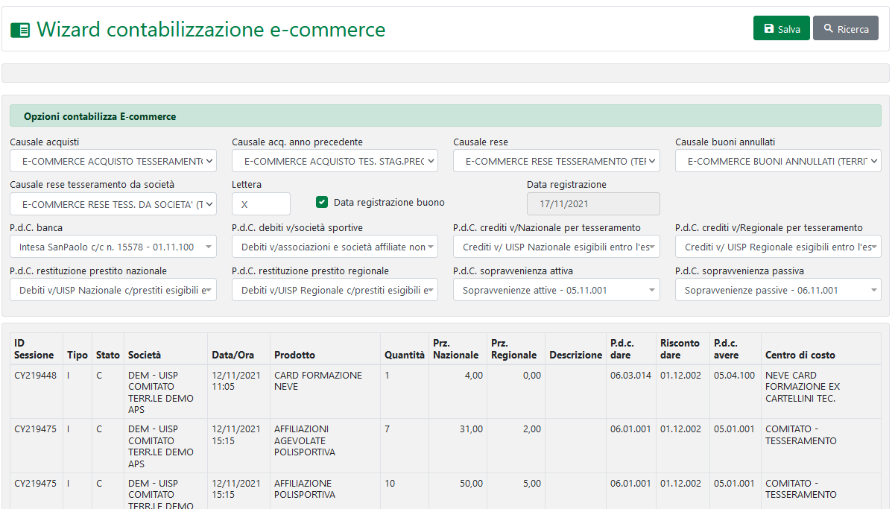
Collegamento con tesseramento: E-Commerce
Software Gestionale Amministrativo UISP
Contabilizzazione
Buoni prelievo (acquisto tessere)
Annullate
Resi
27

Slide 29
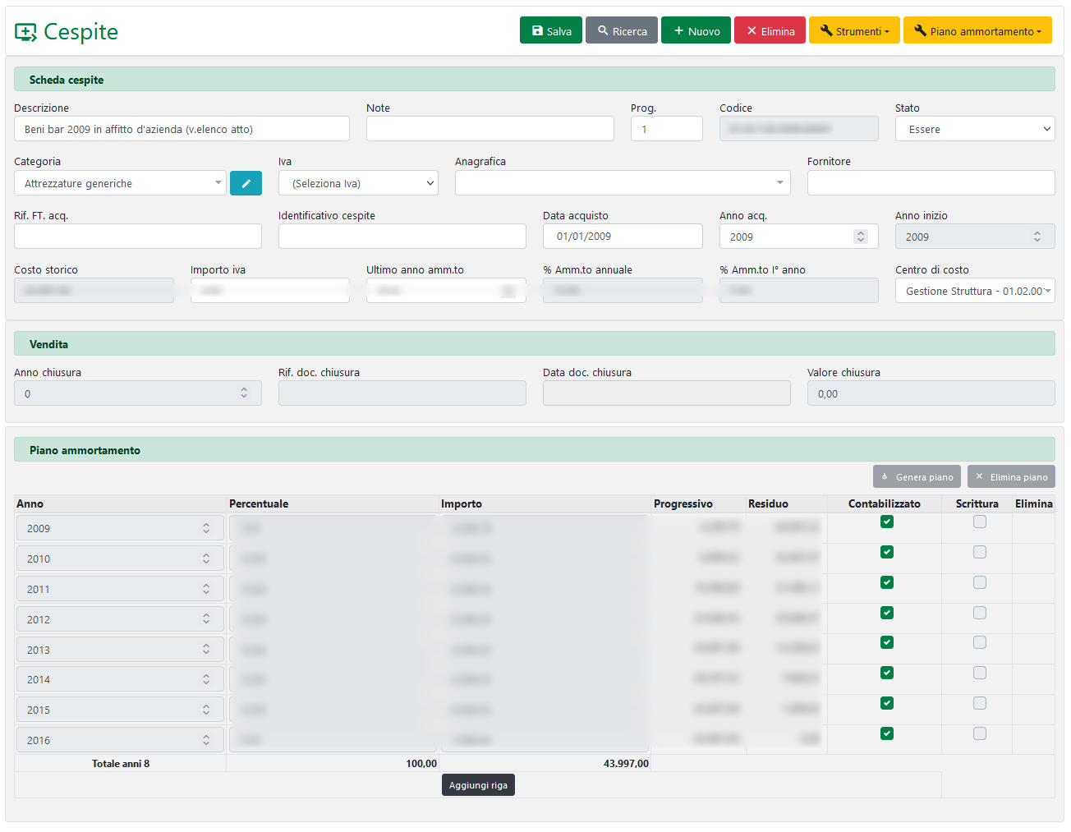
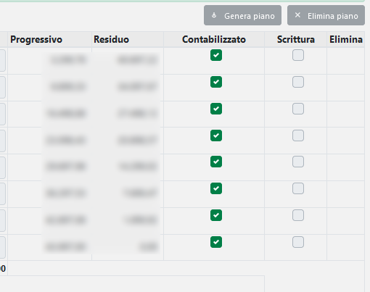
Cespiti 1/4 - Scheda
Software Gestionale Amministrativo UISP
Inserimento beni esistenti
Generazione piano ammortamento
Inserimento da fattura di acquisto
Riconciliazione importi bilanci passati
Utilità: dismissione, suddivisione, variaz. durata, sospensione anno
Modifica manuale piano ammortamento, tenendo conto delle quote già contabilizzate
Su scheda cespite contabilizzazione manuale o automatica
28

Slide 30
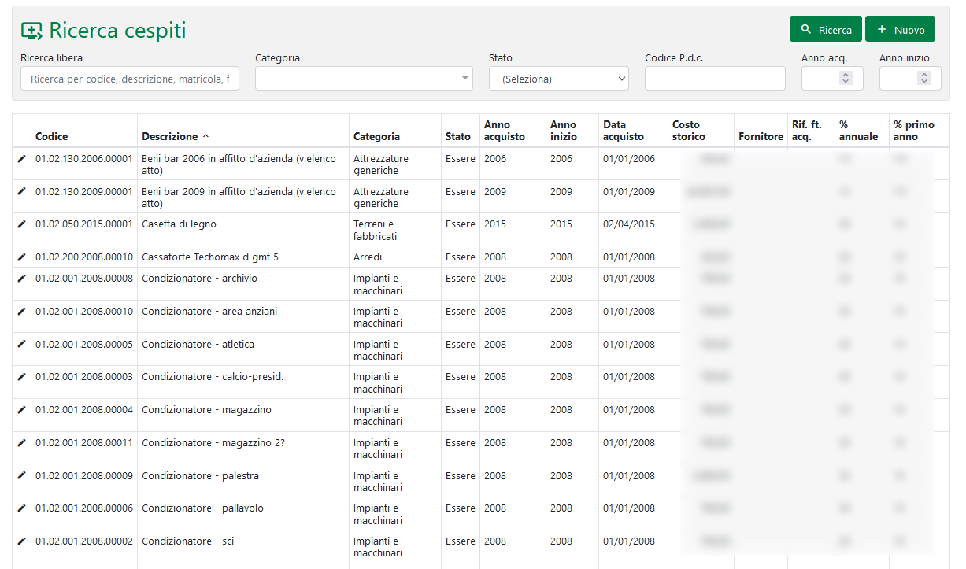
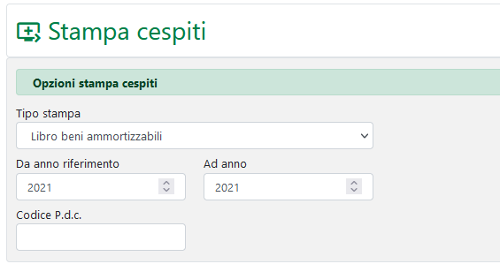
Cespiti 2/4 - Ricerca e stampe
Software Gestionale Amministrativo UISP
Filtro per: Conto, Stato, Categoria, Anno
Stampa
Libro beni ammortizzabili
Riepilogo ammortamento
Libro beni inferiori 516,46 euro
29

Slide 31
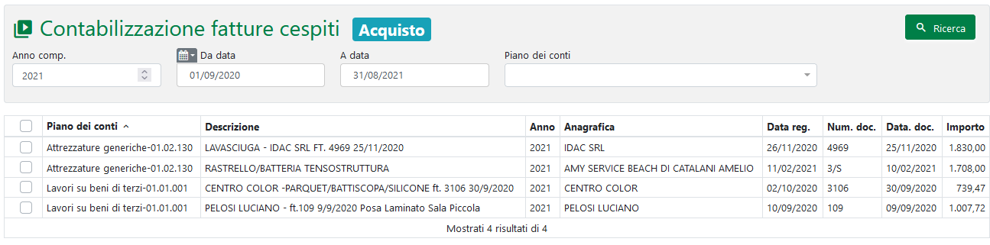
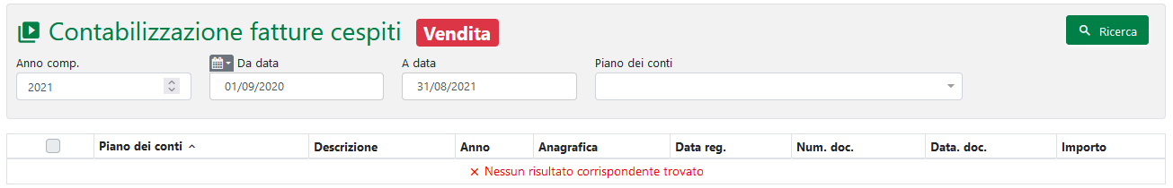
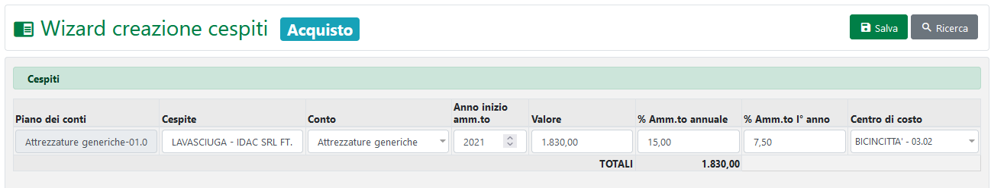
Cespiti 3/4 - Acquisto & Vendita
Software Gestionale Amministrativo UISP
Creazione cespiti da Fatture Acquisto
Cessione cespiti da Fatture Vendita
30

Slide 32
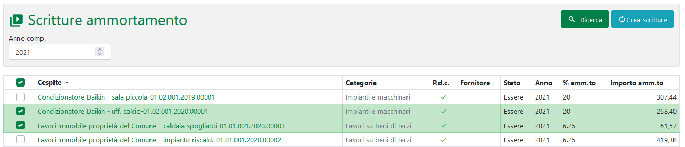
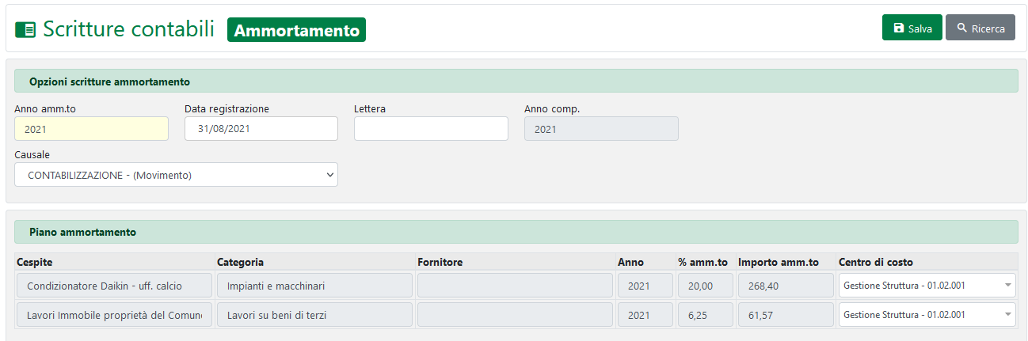
Cespiti 4/4 - Scritture Automatiche
Software Gestionale Amministrativo UISP
Generazione scritture fine anno quote ammortamento
Calcolo quote tenendo conto dei giorni di competenza nell’anno
31

Slide 33
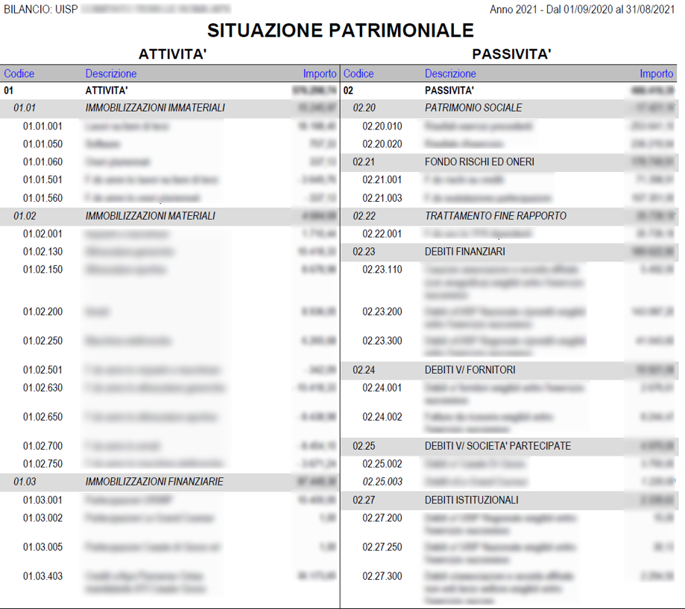

Bilancio contabile
Software Gestionale Amministrativo UISP
Stampa bilancio contabile
Filtri per CDC, PDC, data
PDF
Excel
32

Slide 34


Bilancio Preventivo
Software Gestionale Amministrativo UISP
Inserimento bilancio preventivo per centri di costo
33

Slide 35


Bilancio Contabile Comparato
Software Gestionale Amministrativo UISP
Comparativo tra 2 anni
Comparativo con preventivo
Filtri per CDC, PDC, data
PDF
Excel
34

Slide 36


Bilancio Centri di Costo
Software Gestionale Amministrativo UISP
Stampa bilancio per CDC
Totali per livello
Filtri per CDC, PDC, data
PDF
Excel
35

Slide 37




Bilancio Riclassificato Schemi CTS
Software Gestionale Amministrativo UISP
Prossimo rilascio conterrà la traccia della relazione dimissione (rif. art. 13 Dlgs 117/2017).
Situazione Patrimoniale
Rendiconto Gestionale
Bilancio completo
Invio dati su Form Google UISP
PDF/Excel
36

Slide 38

Ritenute d’acconto e Certificazione Unica
Software Gestionale Amministrativo UISP
Filtro:
Tipo
Data
Testo
Causale
Anagrafica
CDC
Rilascio programma:
Gestione documenti (in beta)
Import una tantum documenti da scritture contabili per anno 2021
- Contabilizzazione dei documenti
- Cert. Unica e creazione file entratel
37

Slide 39

Ritenute d’acconto e Certificazione Unica
Software Gestionale Amministrativo UISP
Gestione Ritenute Acconto Occasionali
38

Slide 40

Ritenute d’acconto e Certificazione Unica
Software Gestionale Amministrativo UISP
Gestione Ritenute Acconto Attività sportive
39

Slide 41

Ritenute d’acconto e Certificazione Unica
Software Gestionale Amministrativo UISP
Gestione Ritenute acconto Professionisti
40

Slide 42



Fattura.me: ricezione fatture passive
Software Gestionale Amministrativo UISP
Import fatture elettroniche attive e passive da cassetto fiscale o altro software.
41

Slide 43

Fattura.me: Emissione fattura elettronica
Software Gestionale Amministrativo UISP
Convenzione UISP per pacchetto fatturazione elettronica e conservazione sostitutiva per 10 anni.
42

Slide 44


Fatturazione Elettronica Attiva e Passiva
Software Gestionale Amministrativo UISP
Inserimento veloce anagrafica
Aggiornamento dati anagrafica da XML Fattura elettronica
Compilazione conti in base alle ultime scritture importate
Raggruppamento voci fattura in unica riga
43

Slide 45

Help & Tutorial
Software Gestionale Amministrativo UISP
44

Slide 46
Assistenza e Formazione per la Rete Associativa
Software Gestionale Amministrativo UISP
Rilascio credenziali accesso al Legale Rappresentante di tutti i Comitati
Corso gestione operatori tesseramento e contabilità
Eventuale supporto apertura/migrazione contabilità su Software Gestionale Amministrativo UISP
Corsi formazione utilizzo software gestionale amministrativo
Calendario corsi dalle ore 9,00 alle ore 13.00
  Lunedì 29/11/2021- Liguria, Lombardia, Piemonte, Val d’Aosta
  Lunedì 06/12/2021 - Emilia Romagna, Friuli Venezia Giulia, Trentino Alto Adige, Veneto
  Lunedì 13/12/2021 - Abruzzo, Lazio, Marche, Molise, Toscana, Umbria
  Lunedì 20/12/2021 - Basilicata, Calabria, Campania, Puglia, Sardegna, Sicilia
45

